Slide 1
Hantering av asbest på återvinningscentraler och avfallsanläggningar
Rapport 2020:13
Maj 2020

Slide 2
Projektorganisation
Genomförare:
Katarina Engblom, Sweco Environment
Jesper Andersson, Sweco Environment
Malin Fransson, Sweco Environment
Agnes Brolin, Sweco Environment
Emelie Hjort, Sweco Environment
Projektledare:
Katarina Engblom, Sweco Environment
Jesper Andersson, Sweco Environment
Finansiär(er):
Avfall Sveriges utvecklingssatsning

Slide 3
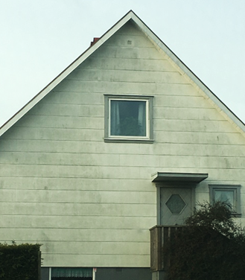
Bakgrund
Trots att asbest varit förbjudet i Sverige sedan 1982 finns materialet fortfarande kvar i många äldre byggnader och produkter och förr eller senare ska detta hanteras som ett avfall.
Kunskapen om asbest har minskat
Inte medveten om hälsorisker eller hur asbestavfall ska hanteras
Svårt känna igen
Hur ska gällande regelverk tolkas på ÅVC och avfallsanläggningar
Lämpliga skyddsåtgärder och rutiner
”Ett problemavfall”
”Kunskapslyft” = Ett behov när äldre generationer börjar gå i pension

Slide 4
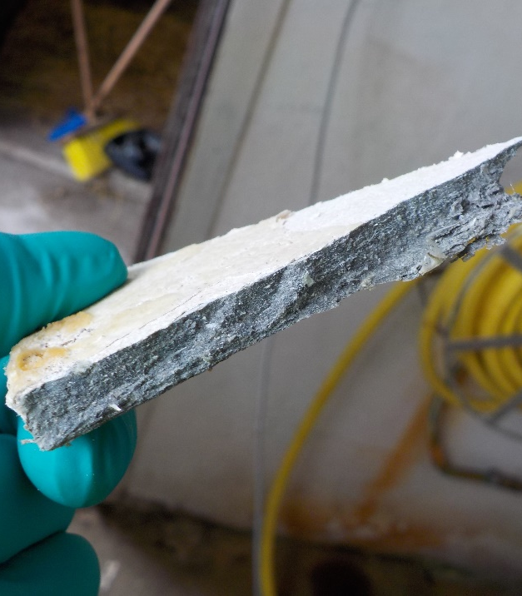
Resultat
En rapport med:
Allmän fakta om asbest
Bilder och fakta om olika typer av avfallsslag som kan innehålla asbest
Slutsatser från intervjuer med 13 avfallsverksamheter och erfarenheter
Beskrivning av relevanta regler och krav för asbest
Rekommendationer som baseras på försiktighetsprincipen, på erfarenheter och på ”goda och dåliga exempel”

Slide 5
Slutsatser
Det finns hälsorisker med att hantera asbest
Vilka regler gäller för avfallsbranschen?
AFS 2006:1 gäller för varje verksamhet som medför risk för exponering av asbest men föreskrifterna ställer högst krav på yrkesmässig rivning, bearbetning o.dyl. av asbest.
Dvs bedömningen är att en normal hantering vid en avfallsanläggning generellt inte är att jämföra med rivning mm, men som verksamhetsutövare måste man alltid göra en bedömning i varje enskilt fall.
Icke yrkesmässig hantering av asbest
Det är ett problem att föreskrifterna inte gäller för privatpersoner som hanterar asbest.

Slide 6
Rekommendationer, ett urval
Försiktighetsprincipen gäller när man hanterar asbest och viktigast är att minimera riskerna för exponering.
Risken med att inte ta hand om asbestavfall större än riskerna med att ta hand om det på ett bra och säkert sätt.
Ställ krav på att asbest ska lämnas inplastat och förseglat med tejp. Erbjud byggplast och tejp om någon kommer med asbest som inte är inplastat.
Bättre med bra och säker asbestmottagning på enstaka ÅVC än halvbra på flera anläggningar.
Maskiner som arbetar på deponin ska vara anpassade för detta. Bör även gälla alla yrkesmässiga transporter som till deponin.

Slide 7
Rapportinformation
Rapporten finns för nedladdning (kostnadsfritt för Avfall Sveriges medlemmar) från www.avfallsverige.se
Mer information om detta projekt kan du få från:
Britta Moutakis, rådgivare för återbruk, återvinningscentraler, insamling av farligt avfall och el-avfall
Tel. 040-35 66 14, e-post: britta.moutakis@avfallsverige.se
Johan Fagerqvist, rådgivare för deponerings- och avfallsanläggningar
Tel. 040- 35 66 24, e-post: johan.fagerqvist@avfallsverige.se

